Slide 1
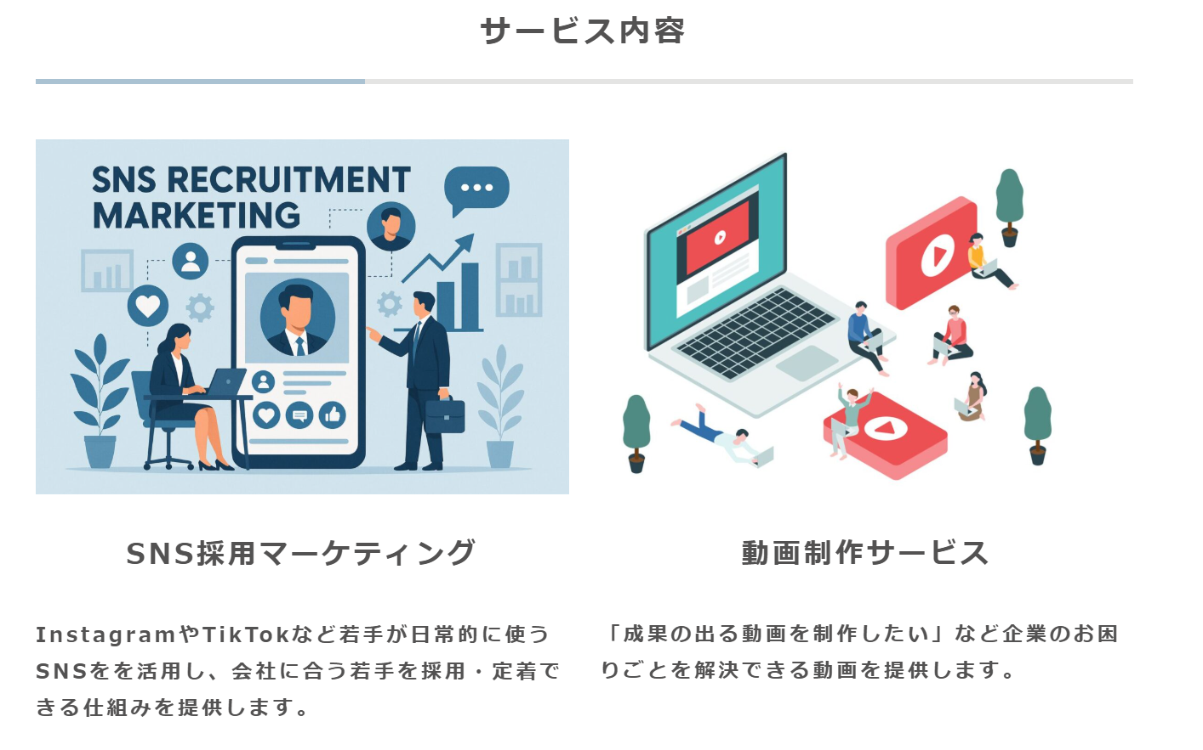
質問１．SNS採用マーケティングおよび動画制作サービスの絵をリンク付けする方法を教えてください。
絵をクリックすると別ページに飛ぶようにする。

Slide 2
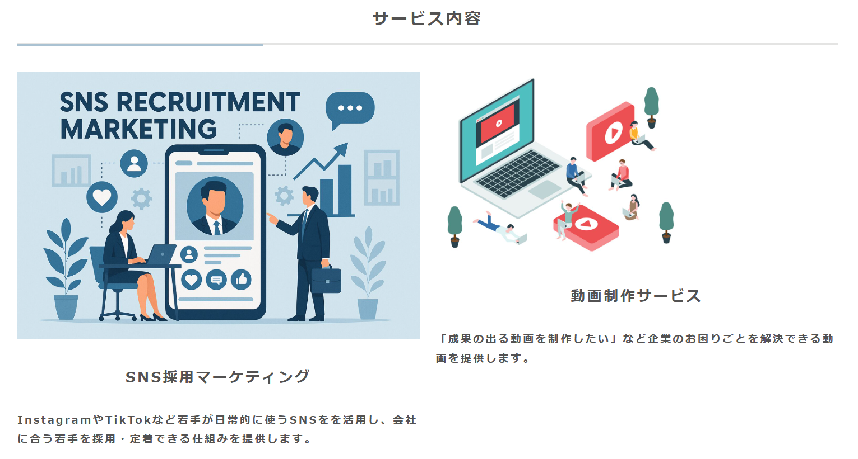
質問２．Wordpressの固定ページでは左図のように絵の高さがそろっているが、
ホームページの画面では絵がずれてしまう。
その対処方法を教えてください。
Wordpressの画面
ホームページの画面

Slide 3
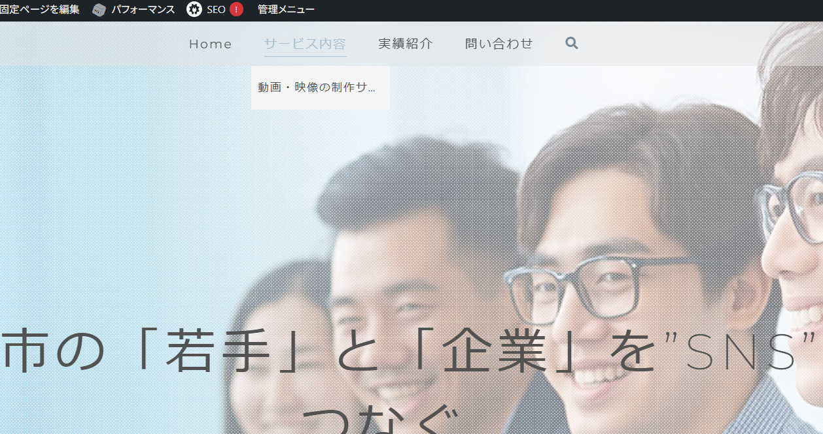
質問３．赤枠の文字が途中で切れています。その対処方法を教えてください。

Slide 4
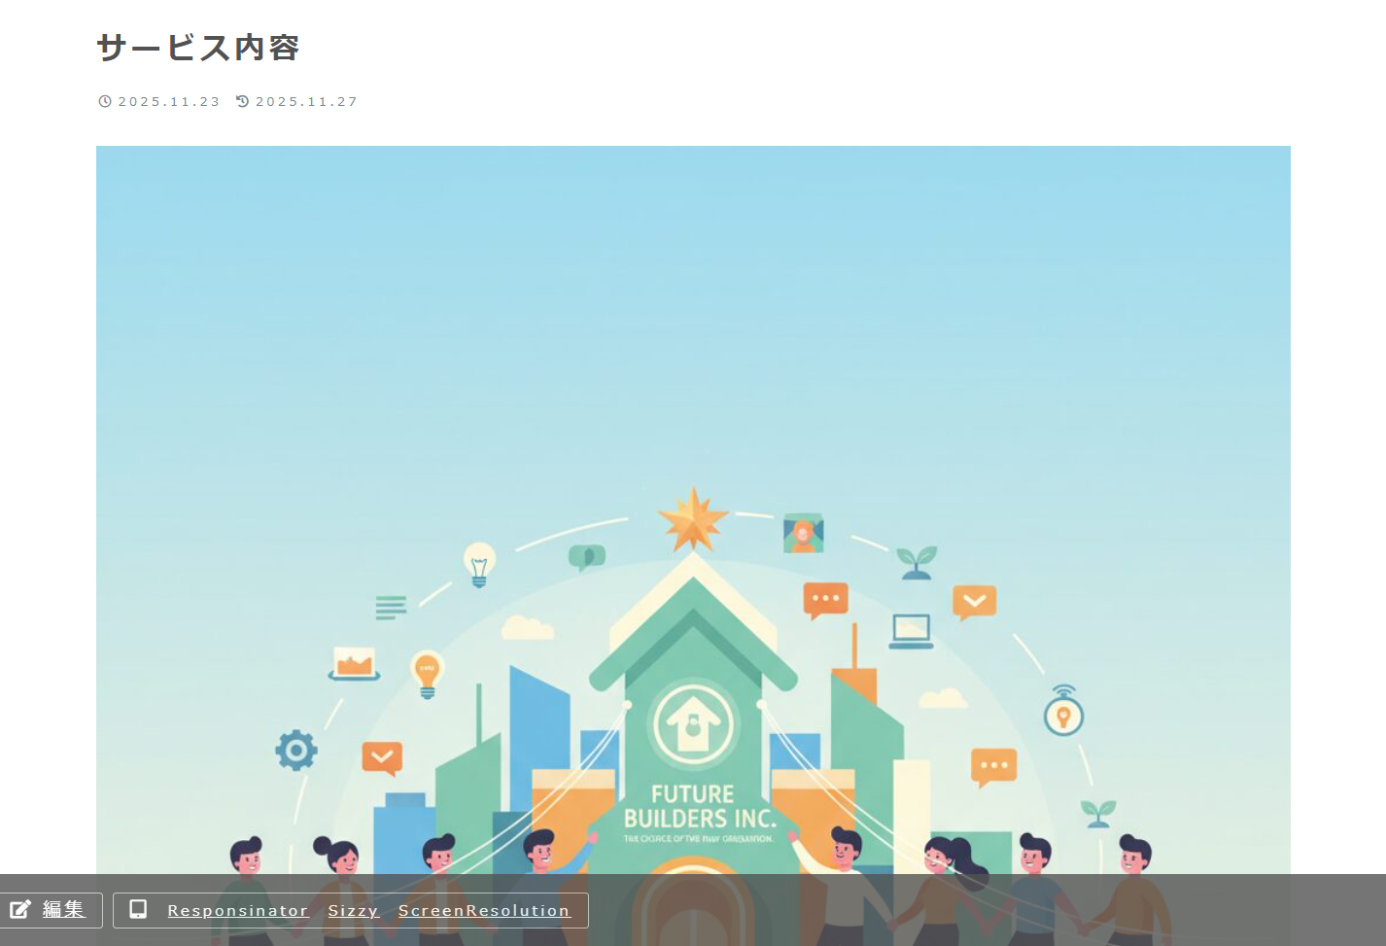
質問４．赤枠の日付けを削除する方法を教えてください。
※固定ページです。

Slide 5
質問５．Google search console、google tag maneger、google analyticsの設定方法を教えてください。

Slide 6
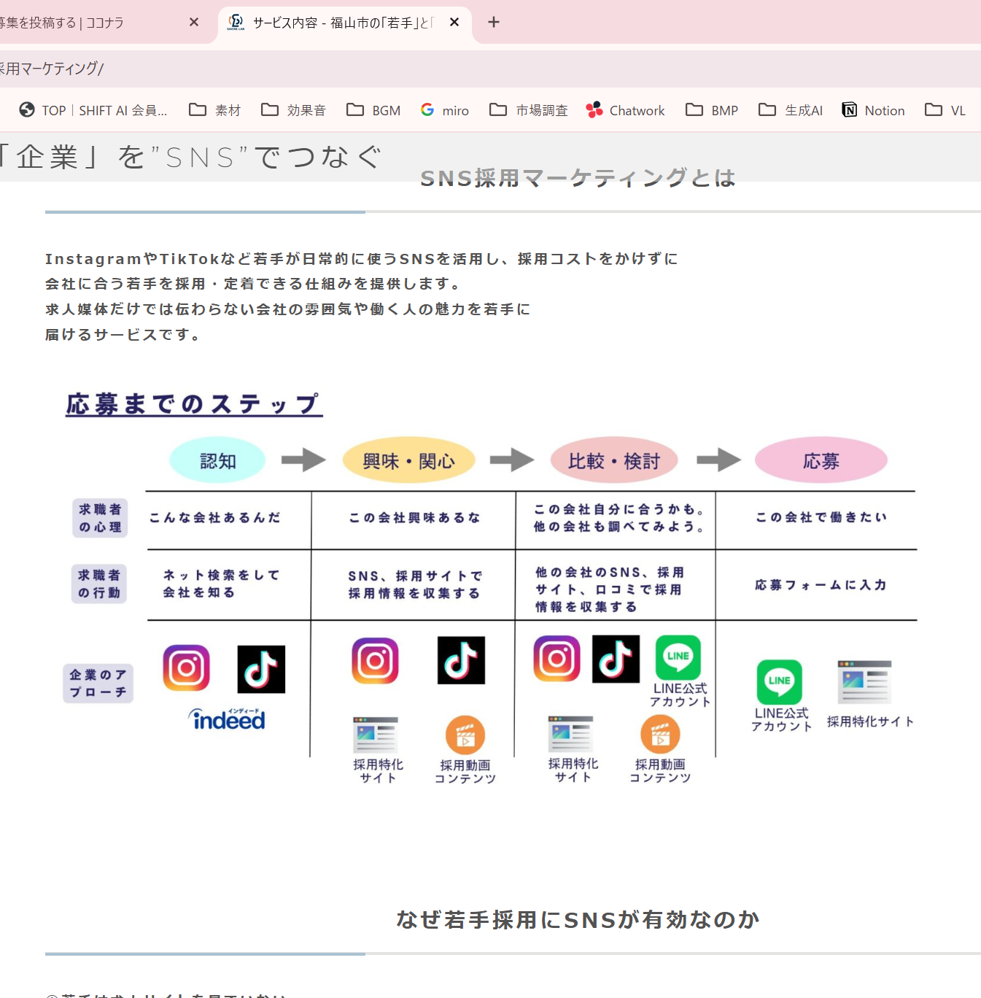
質問６．赤枠箇所をパソコンでは図のように横向きにスマホでは縦向き（認知～応募）になるように
レスポンシブ対応するにはどうすればよろしいでしょうか。

